Slide 1
Министерство образования РМ Портфолио Улитиной Елены Петровны, инструктора по физической культуре структурного подразделения «Детский сад №13 комбинированного вида» МБДОУ «Детский сад «Радуга» комбинированного вида» Рузаевского муниципального района
Дата рождения: 28.10.1986 г.
Профессиональное образование: высшее,
МГПИ им. М.Е. Евсевьева, ф-т Педагогического и художественного образования по
профилю «Дошкольное образование» .
№ диплома: 101305 05 02 745, дата выдачи: 27 января 2017г.
Стаж педагогической работы (по специальности): 4 года
Общий трудовой стаж: 10 лет
Квалификационная категория: соответствие занимаемой должности
Дата последней аттестации: 30.10.2017 г.
Занимаемая должность: инструктор по физической культуре

Slide 2
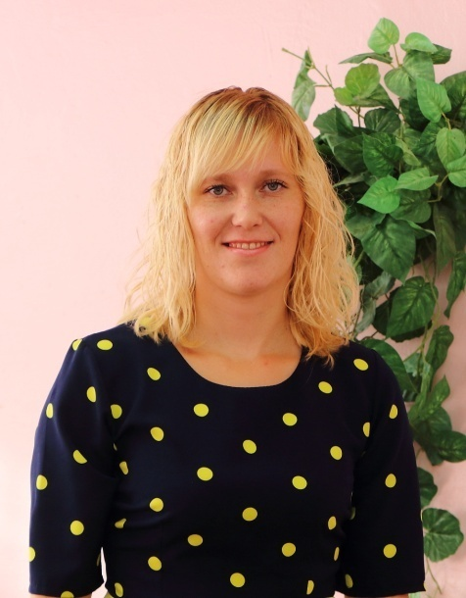

Slide 3
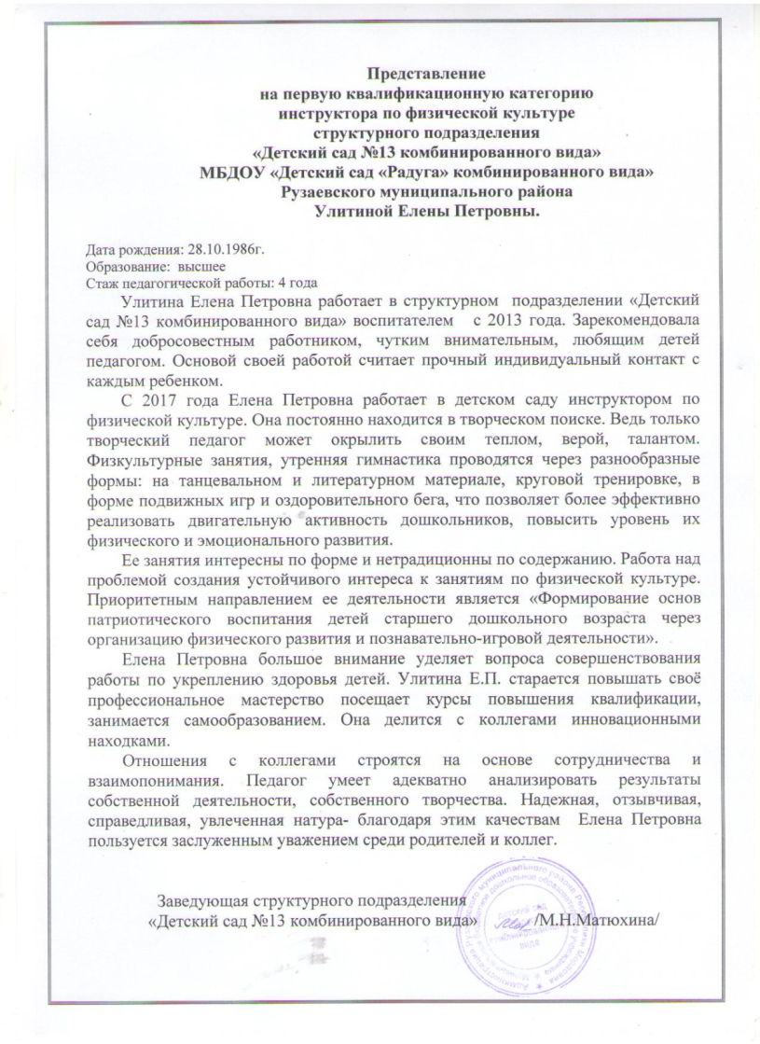

Slide 4
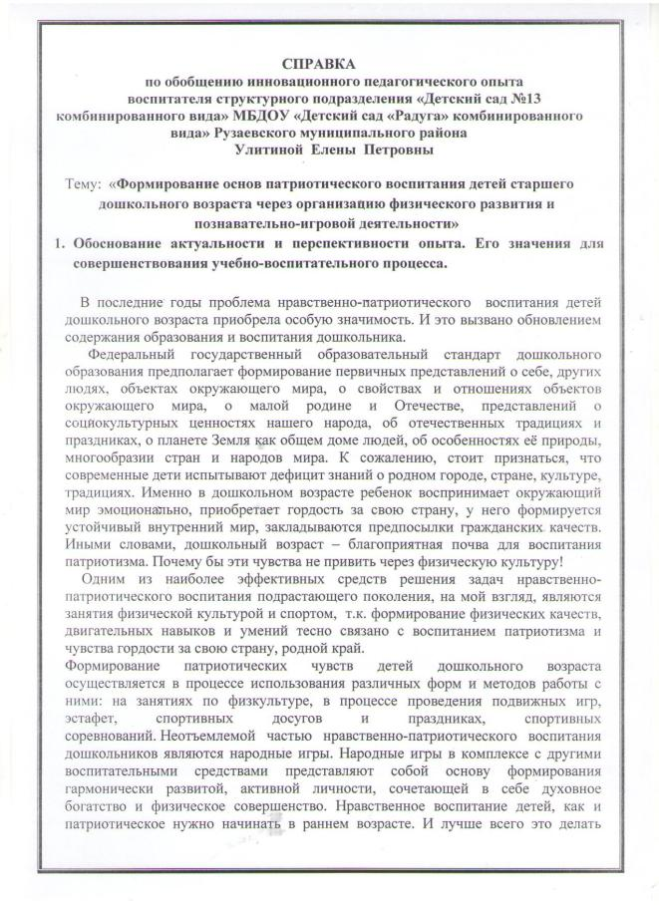
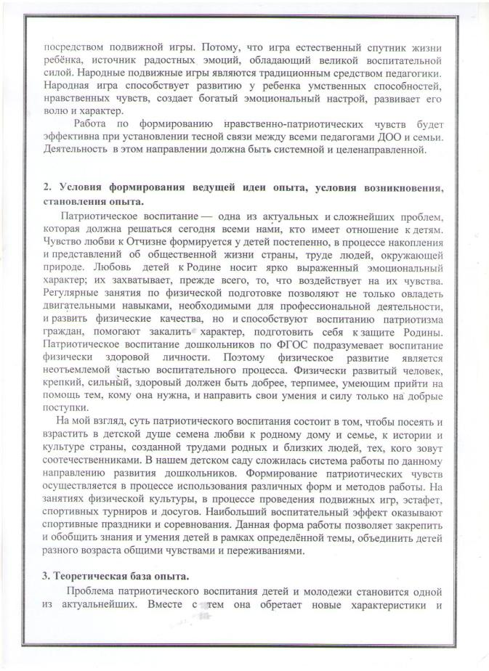
Обобщение инновационного педагогического опыта

Slide 5
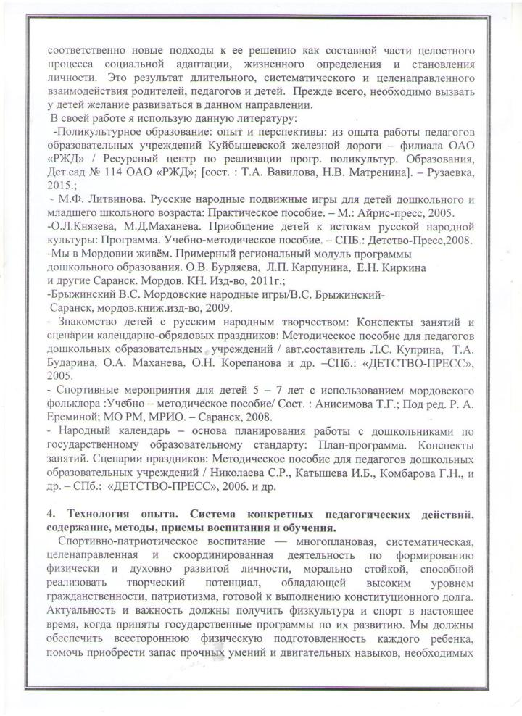
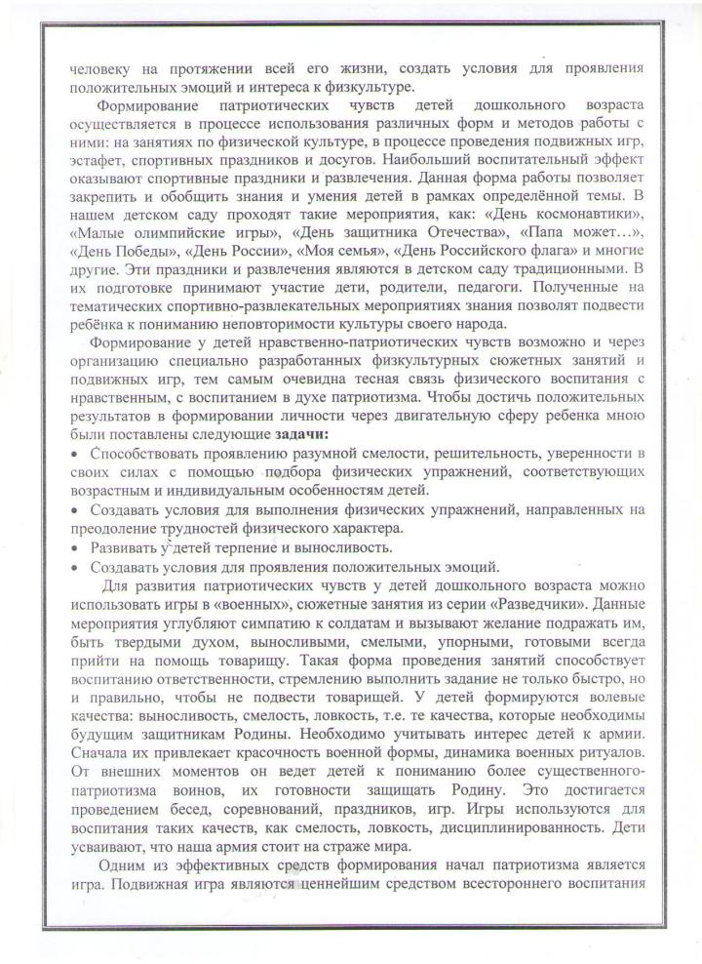

Slide 6
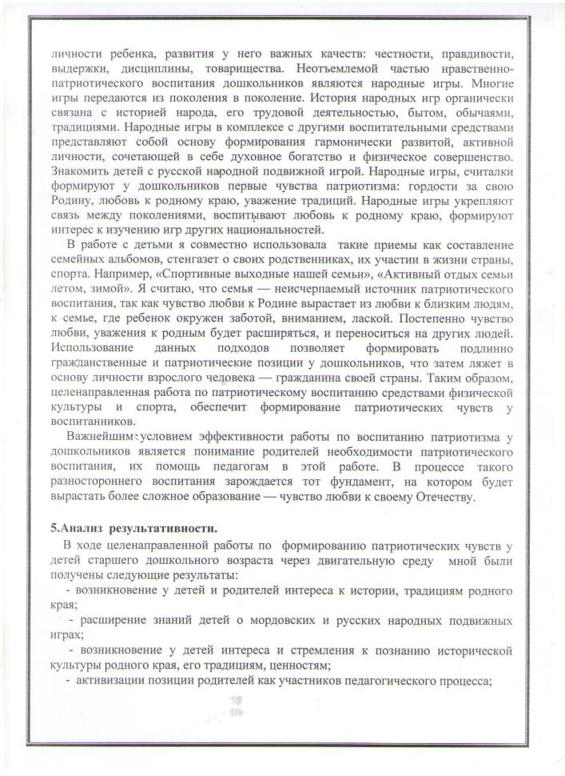
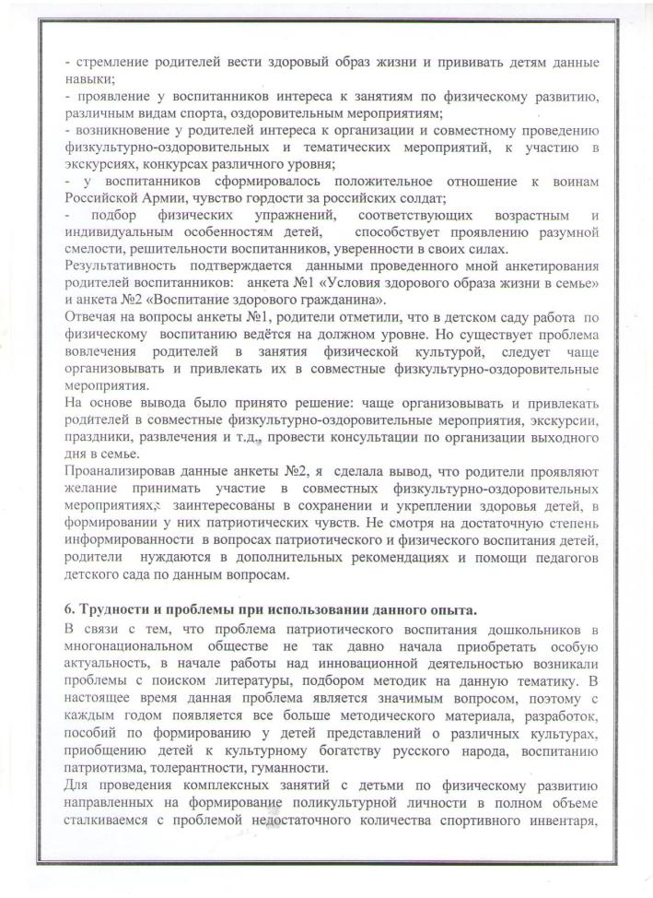

Slide 7
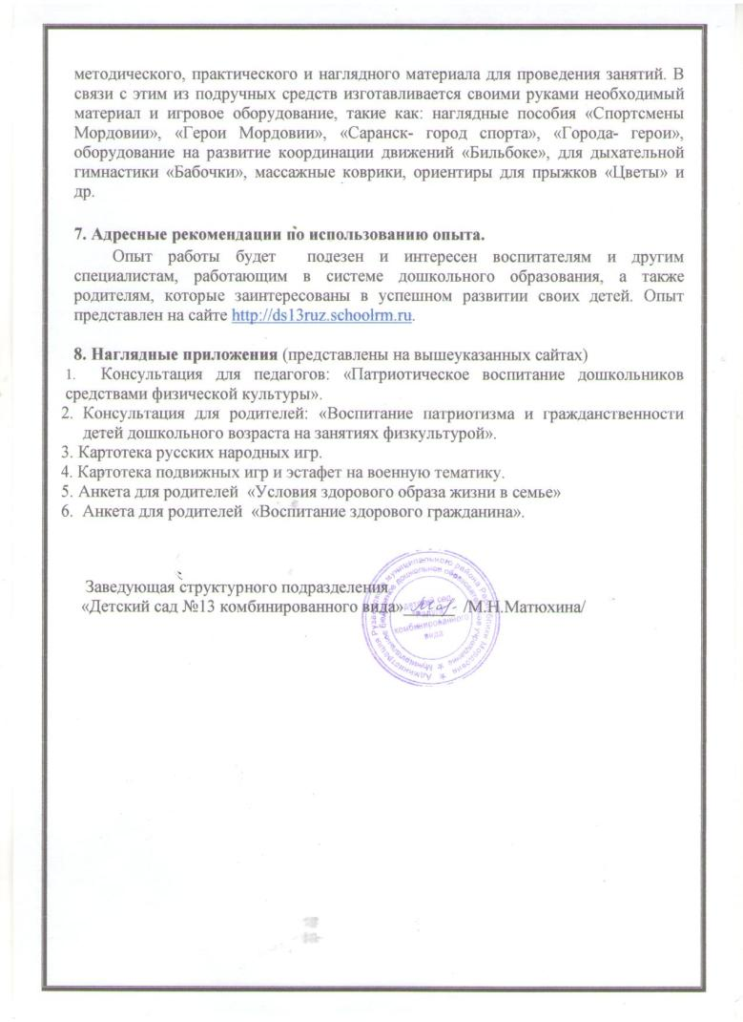

Slide 8
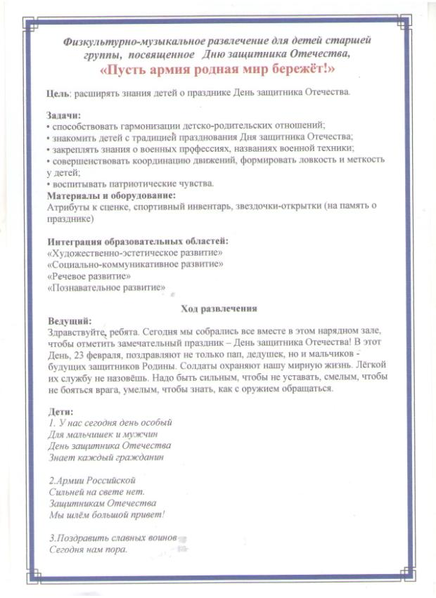
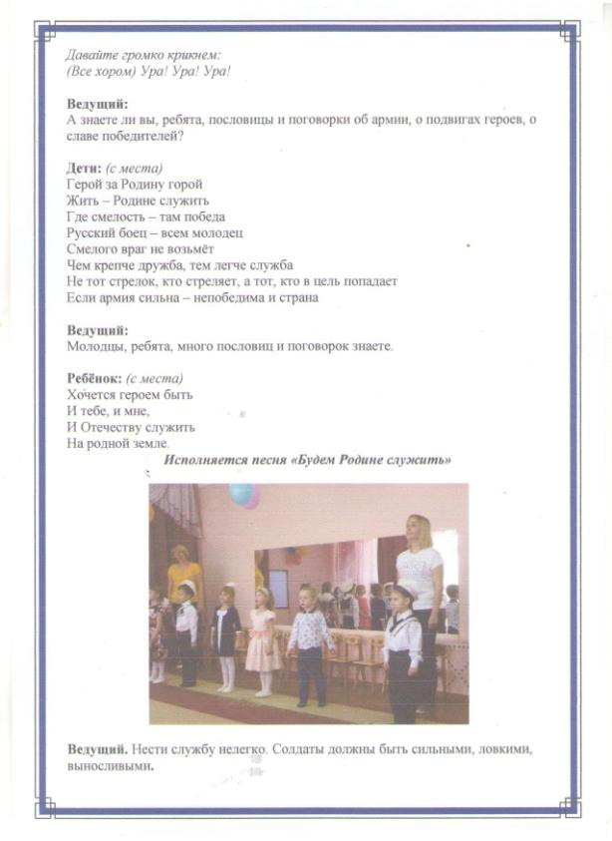
Физкультурно-музыкальное развлечение для детей старшей группы, посвященное Дню защитника Отечества

Slide 9
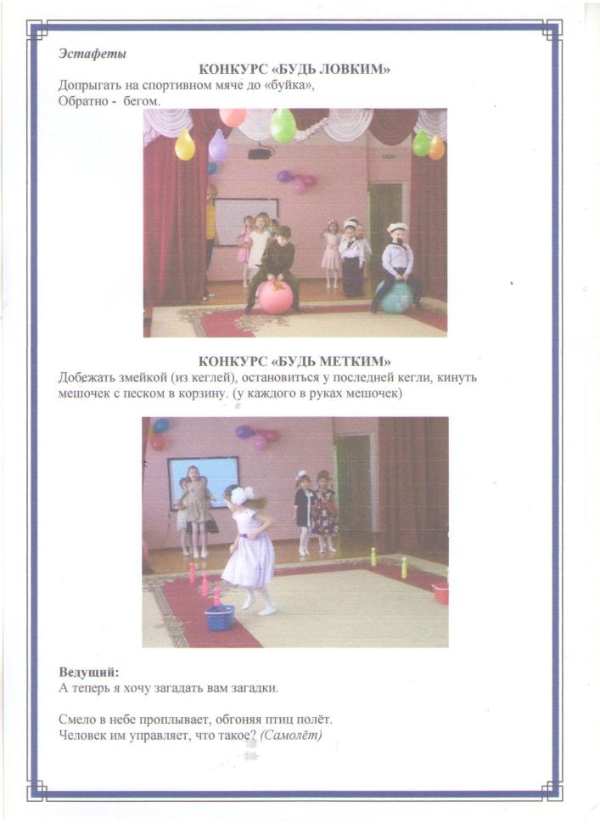
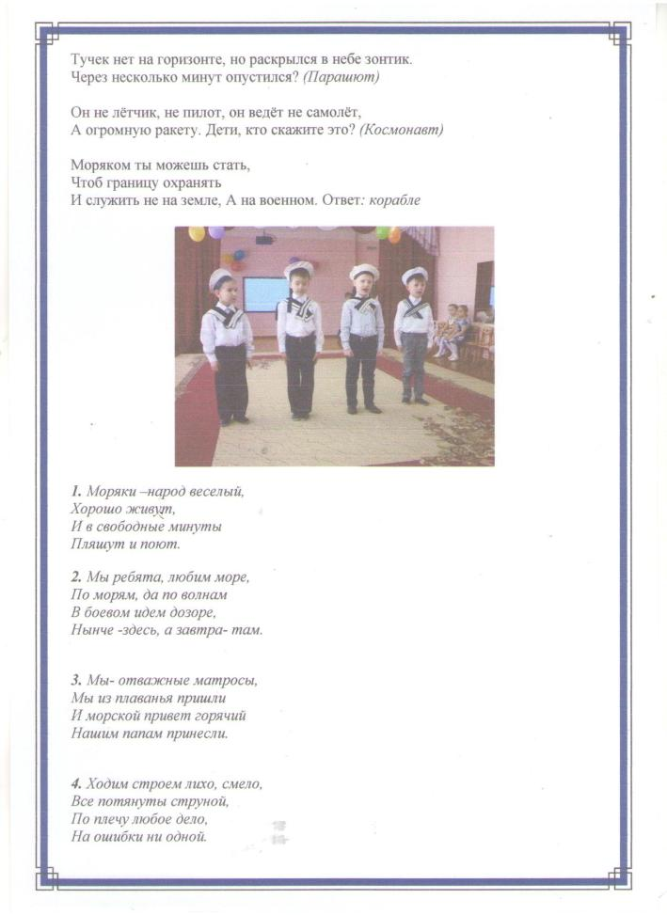

Slide 10
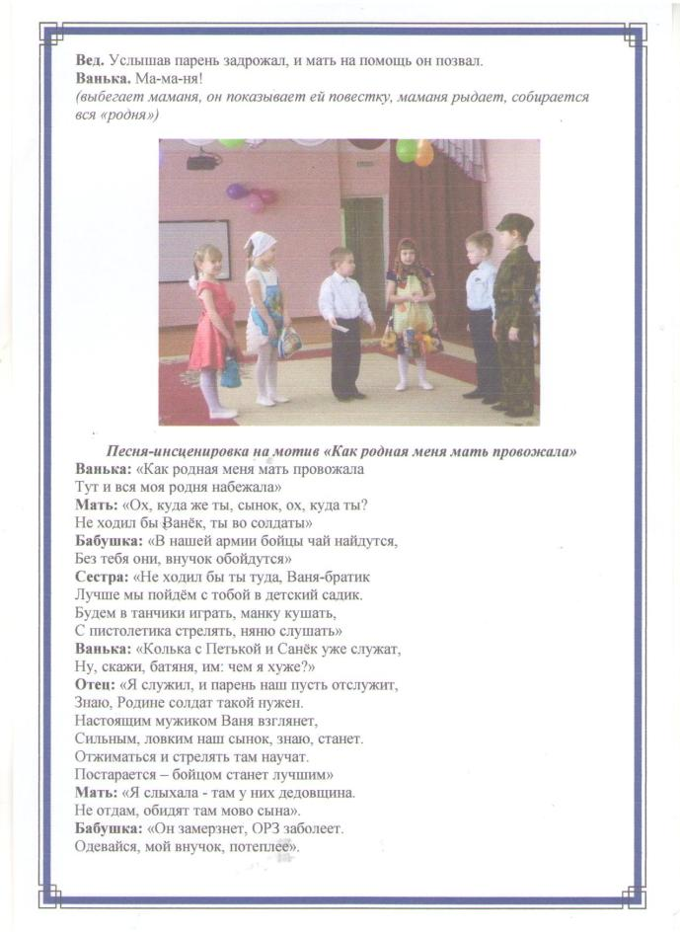

Slide 11
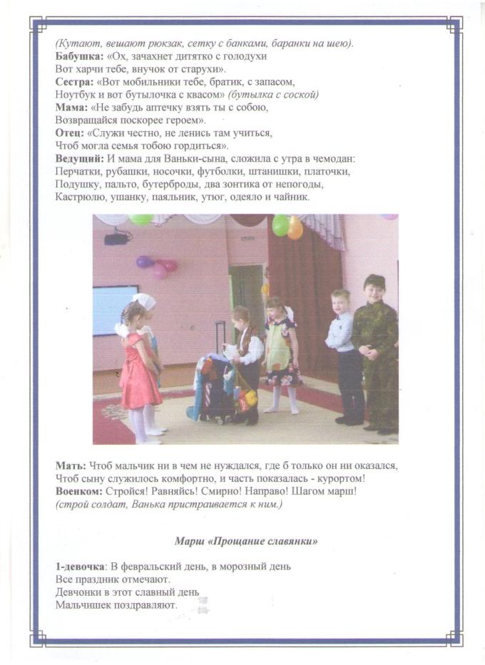
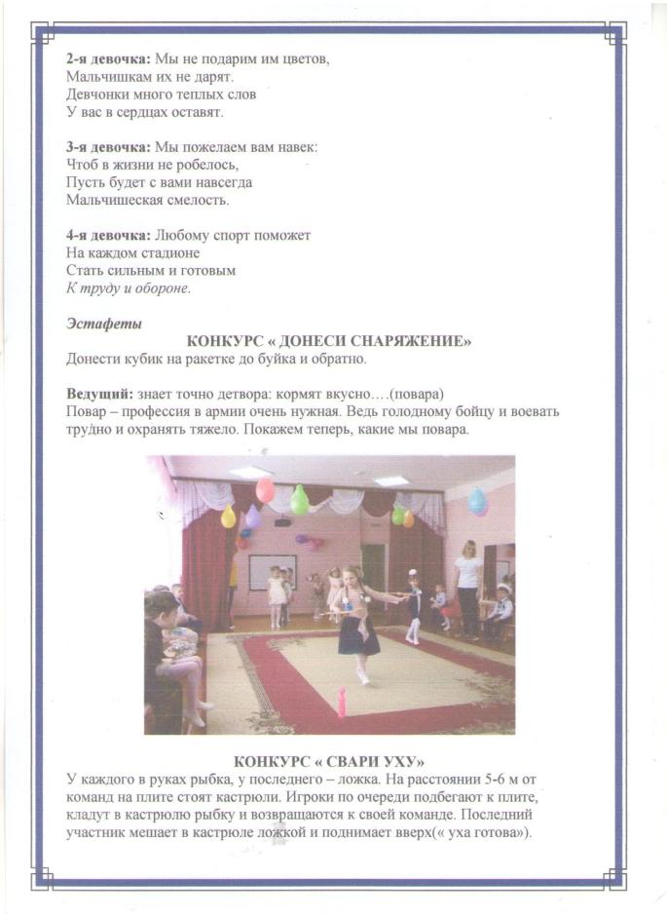

Slide 12
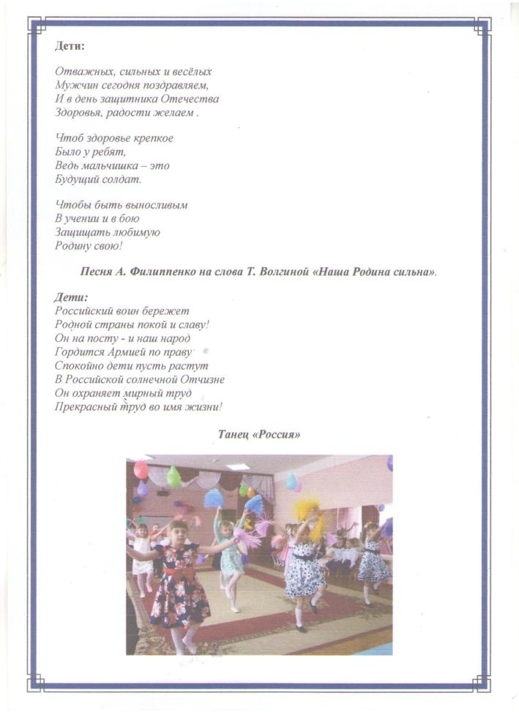
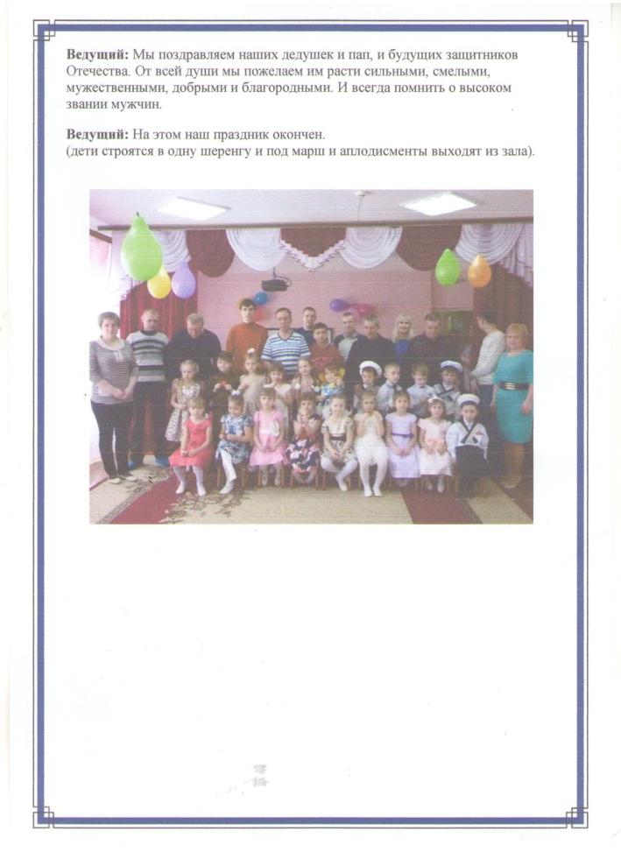

Slide 13
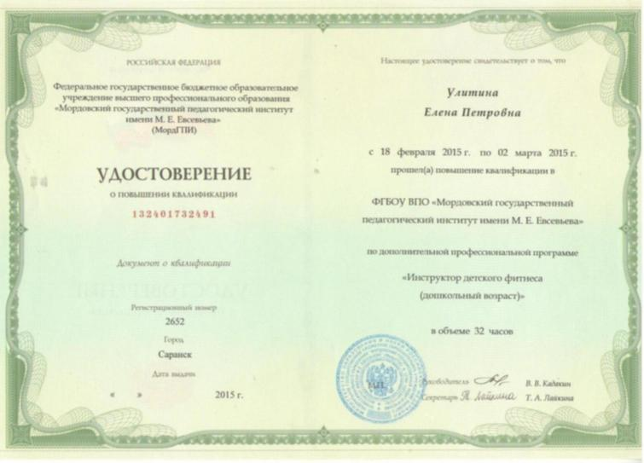
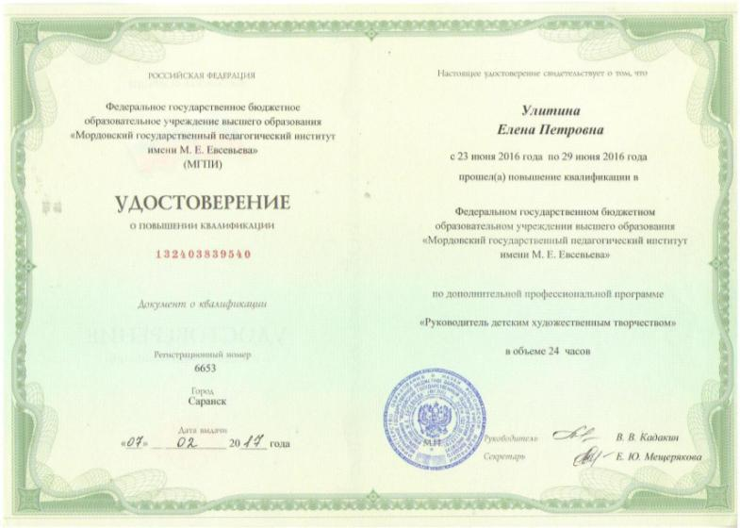
1.Повышение квалификации, профессиональная переподготовка

Slide 14
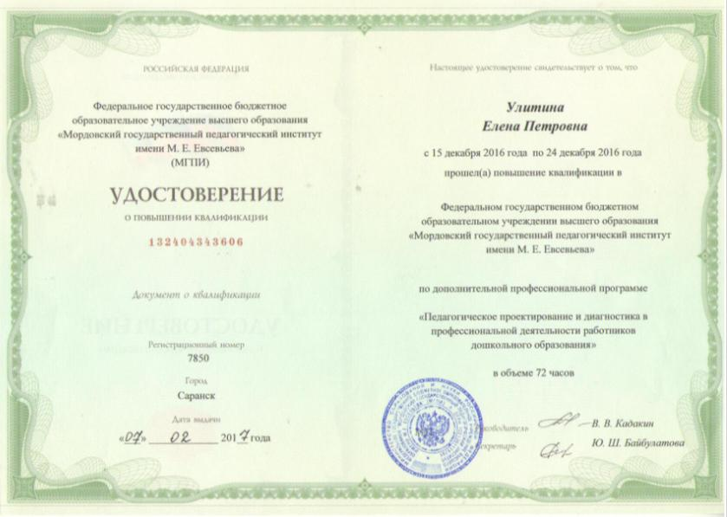
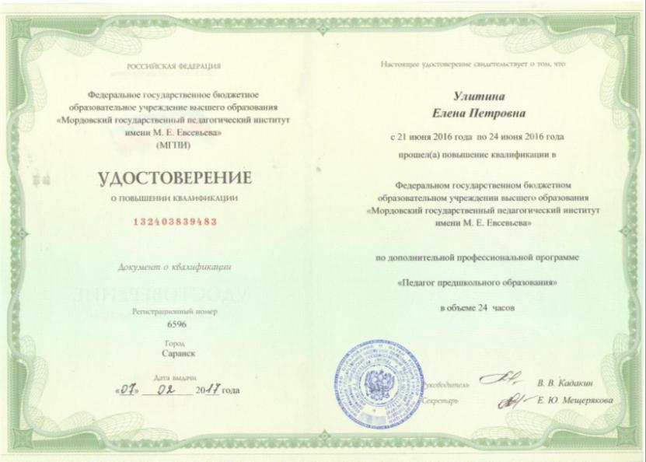

Slide 15
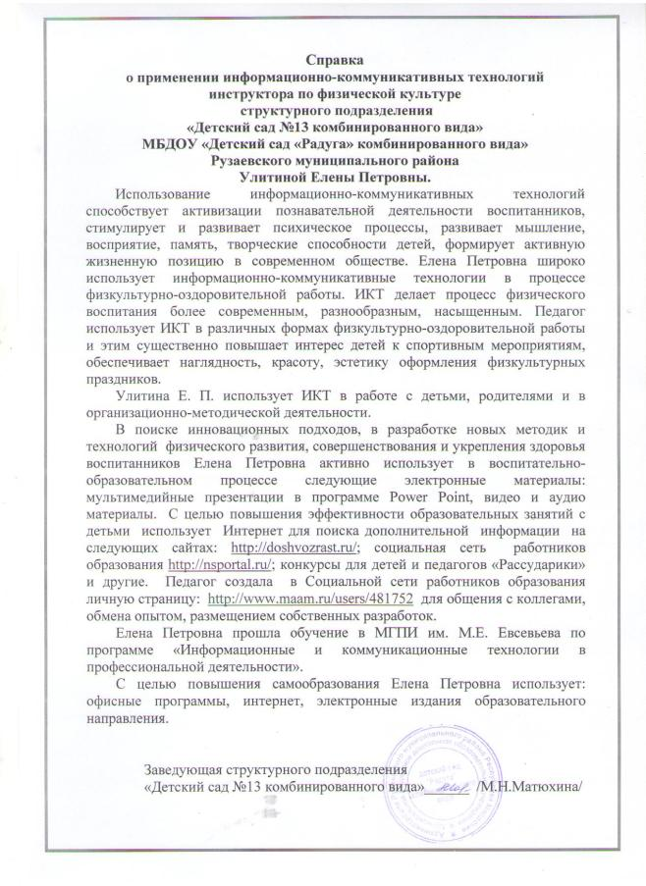
2.Применение информационно-коммуникативных технологий

Slide 16
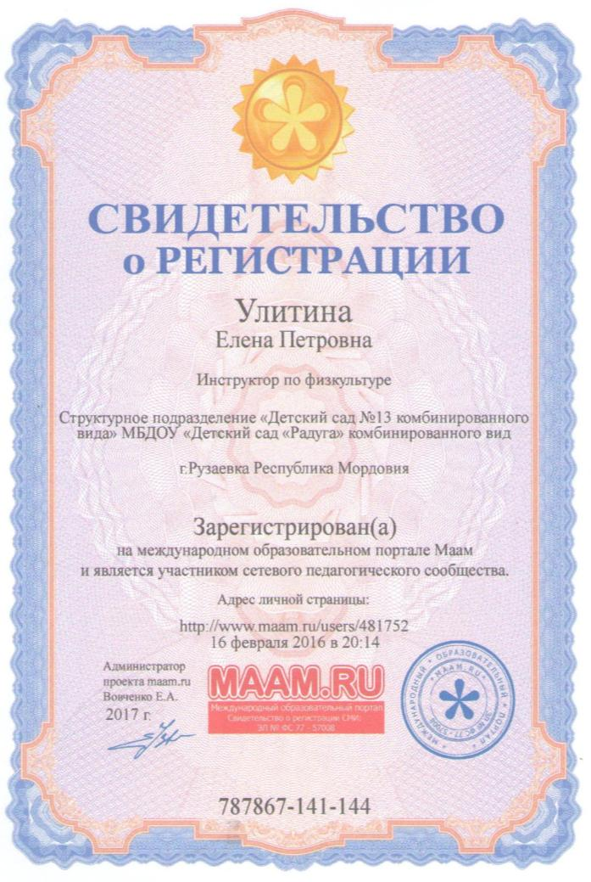
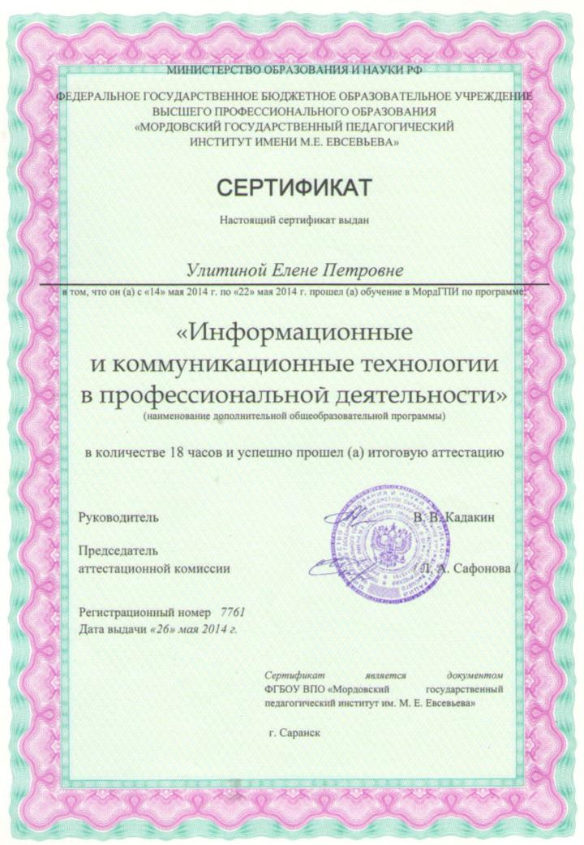

Slide 17
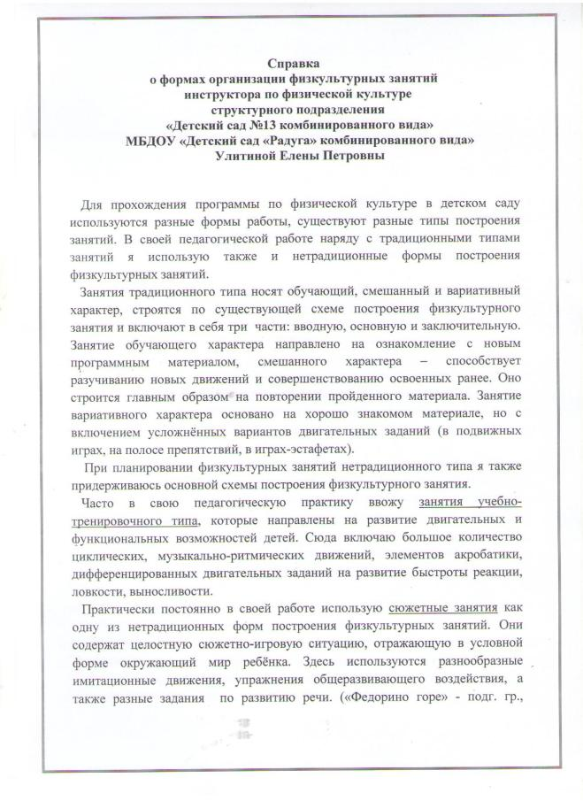
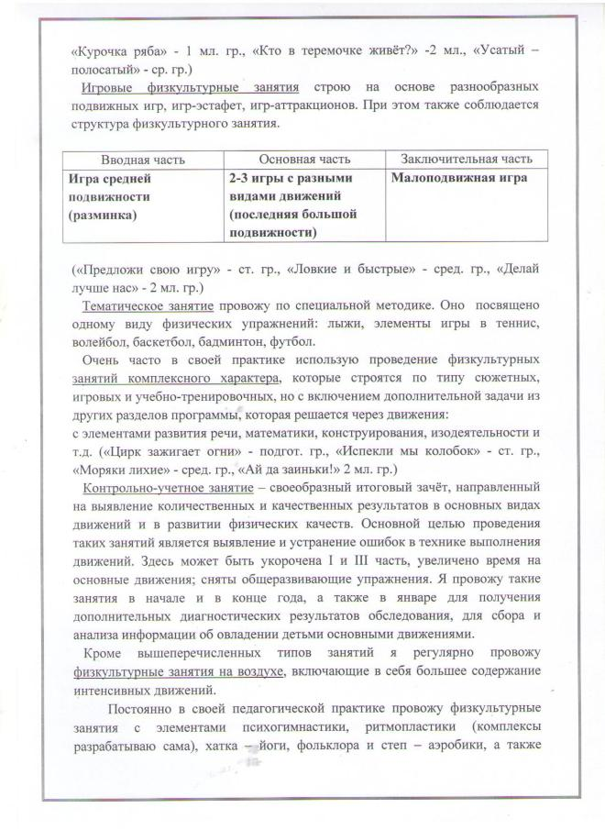
3. Формы организации физкультурных занятий

Slide 18
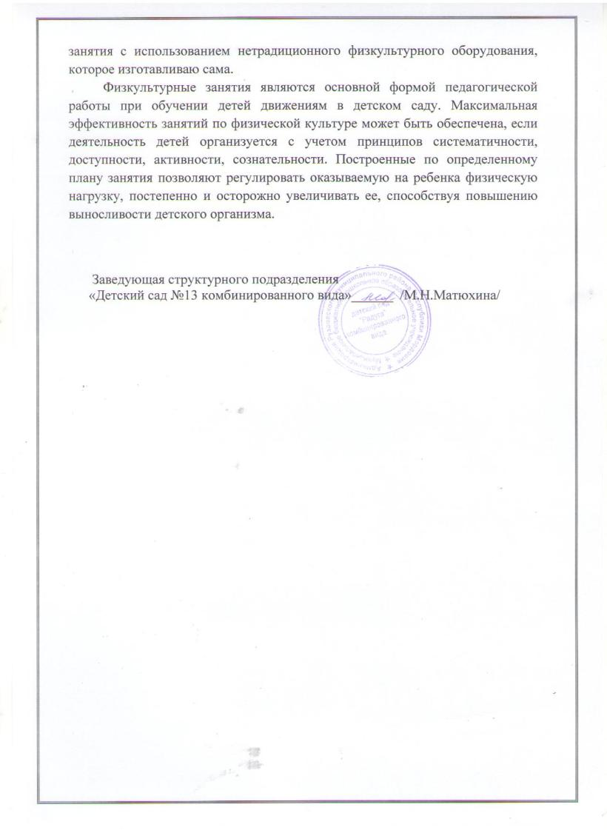

Slide 19
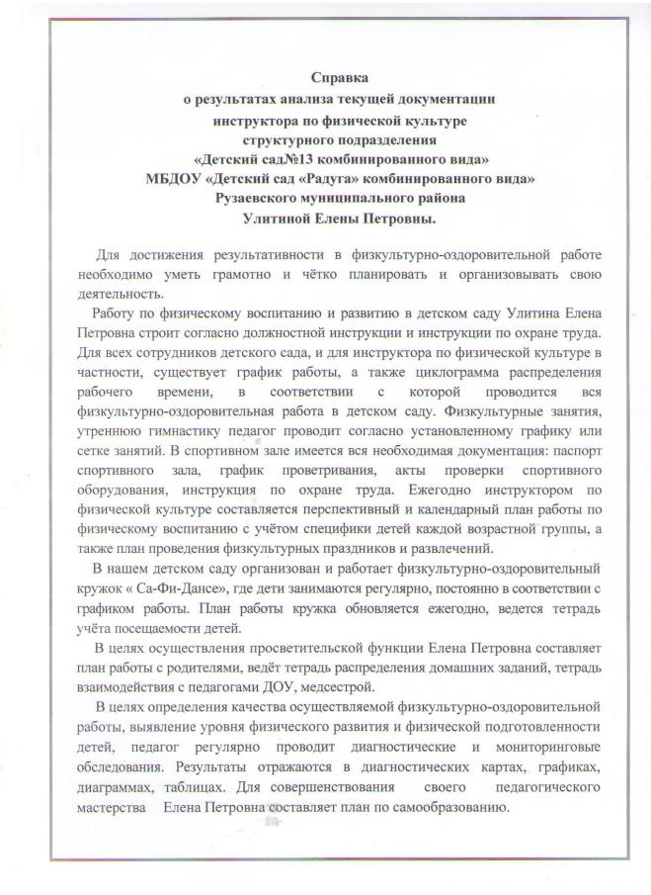
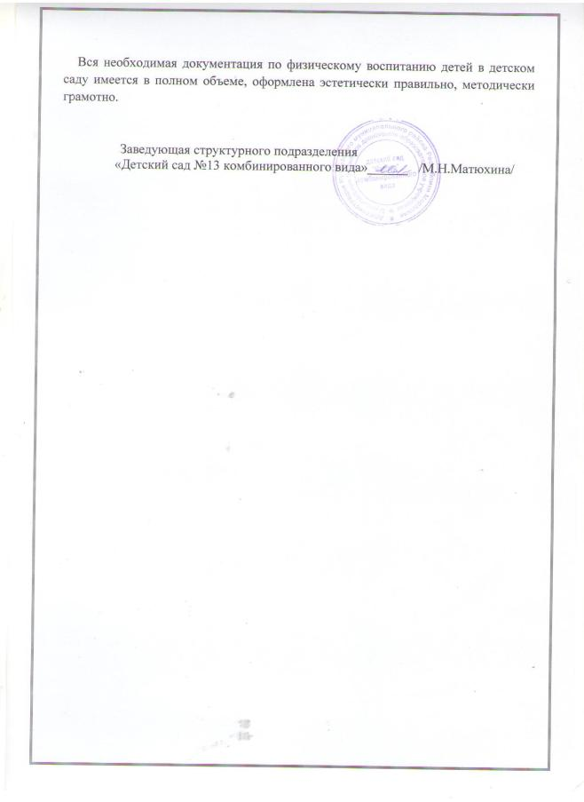
4.Результаты анализа текущей документации

Slide 20
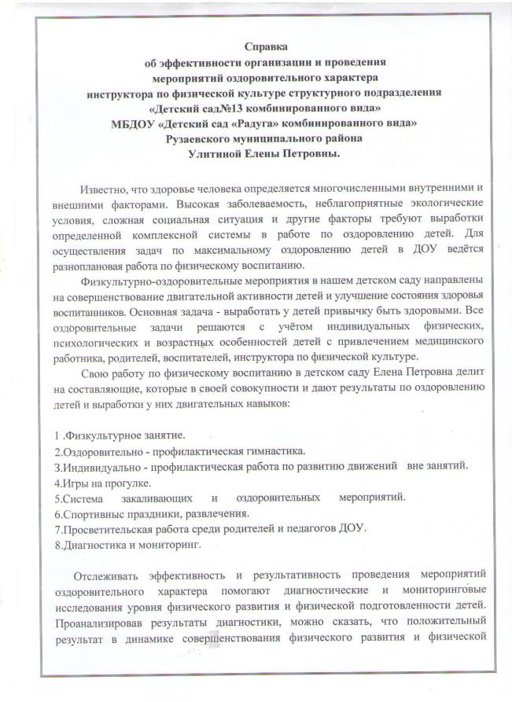
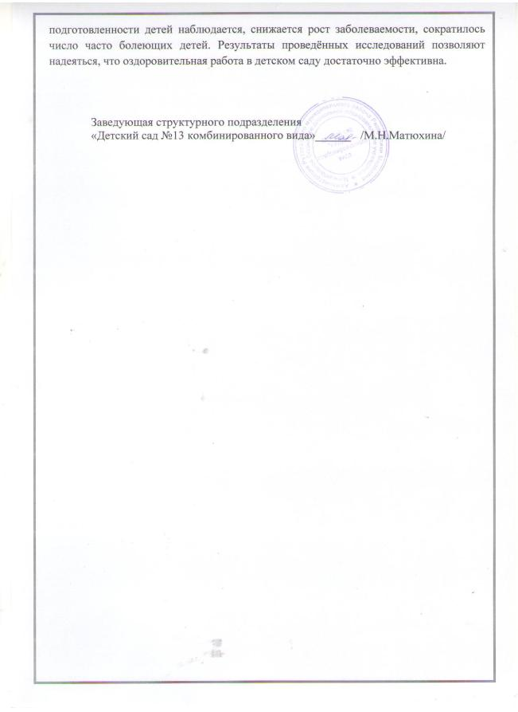
5.Эффективность организации и проведения мероприятий оздоровительного характера

Slide 21
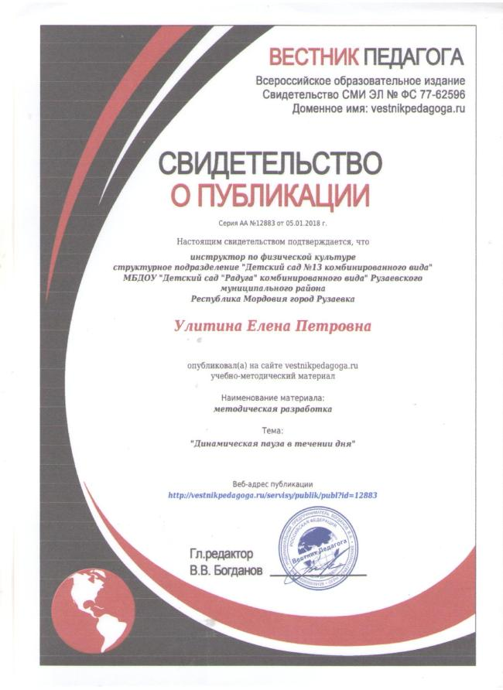
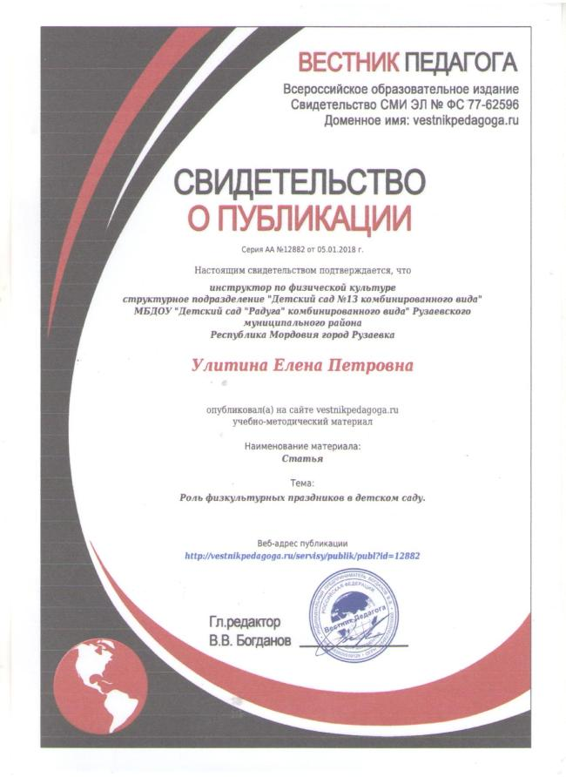
6.Наличие публикаций

Slide 22
7.Наличие авторских программ, методических пособий

Slide 23
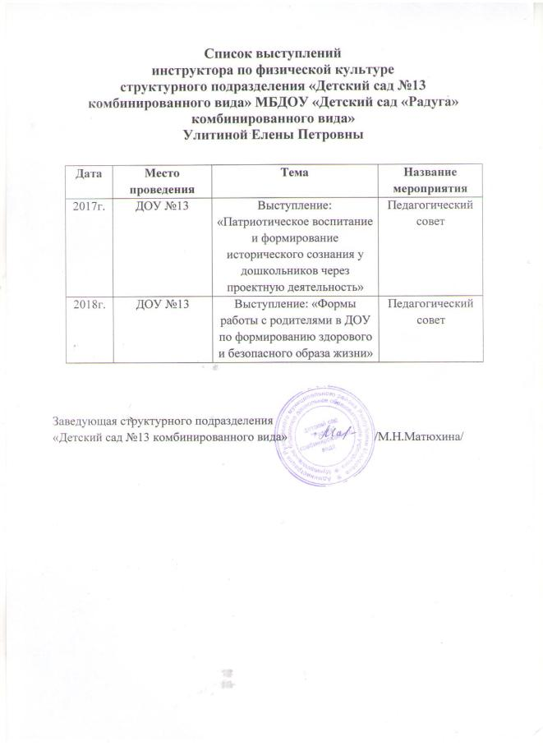
8.Выступления на научно-практических конференциях, педагогических чтениях, семинарах, секциях, методических объединениях

Slide 24
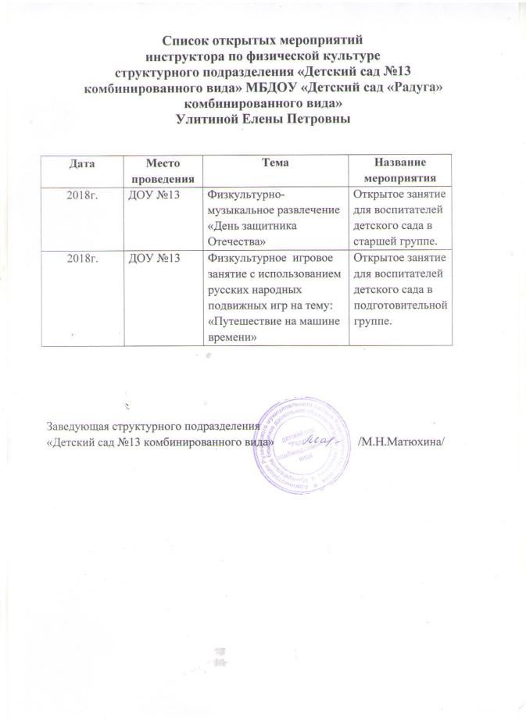
9.Проведение открытых мероприятий, мастер-классов

Slide 25
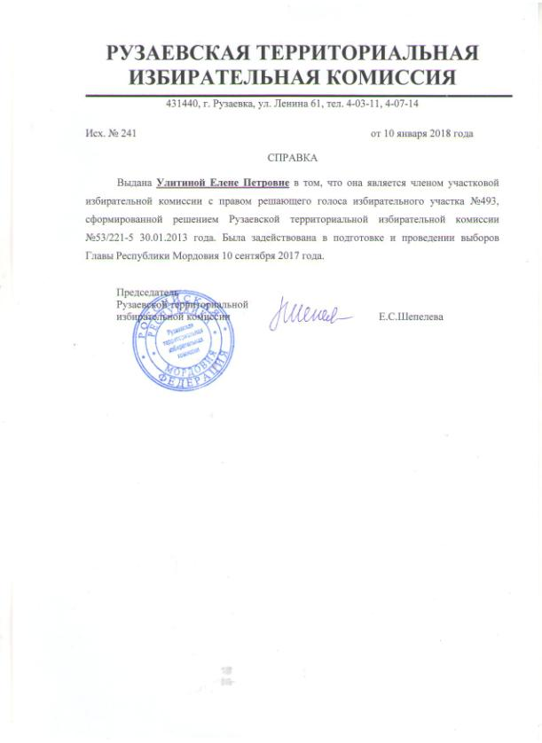
10.Общественно-педагогическая активность педагога: участие в экспертных комиссиях, апелляционных комиссиях, в жюри конкурсов, депутатская деятельность и т.д.

Slide 26
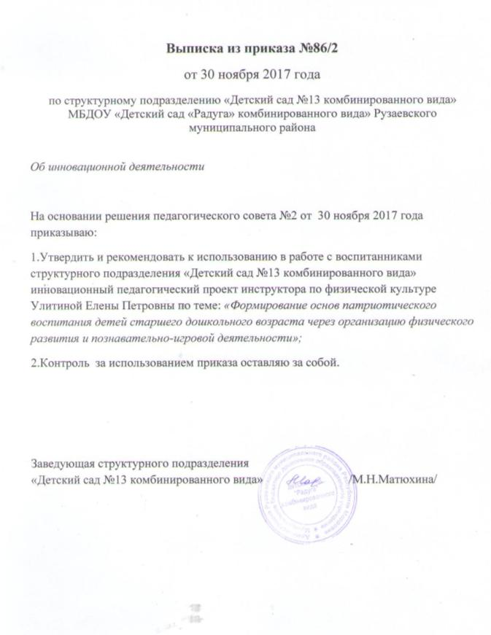
11.Участие в инновационной (экспериментальной) деятельности

Slide 27
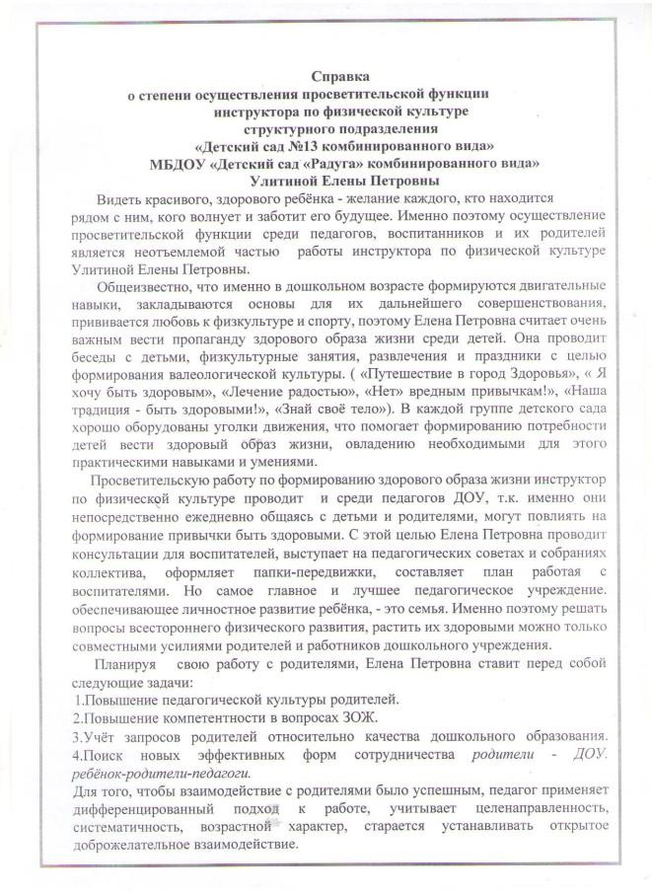
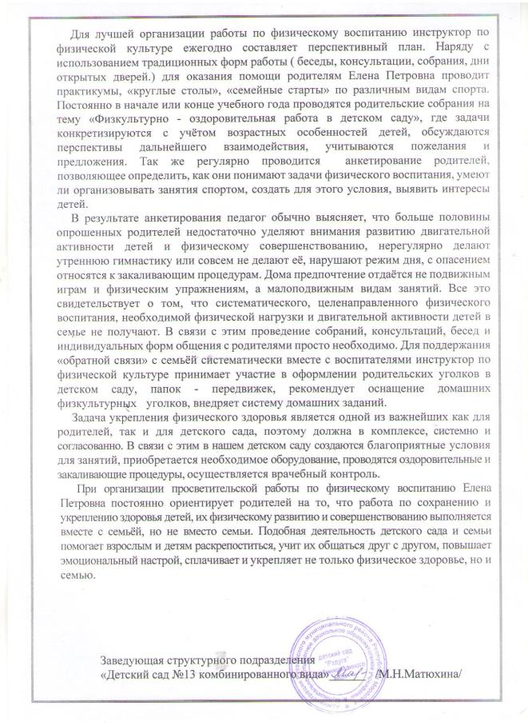
12.Степень осуществления просветительской функции

Slide 28
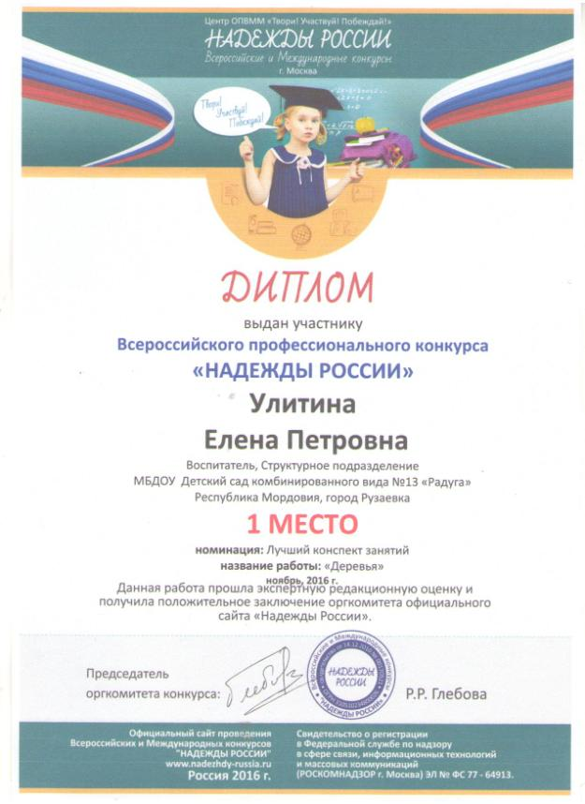
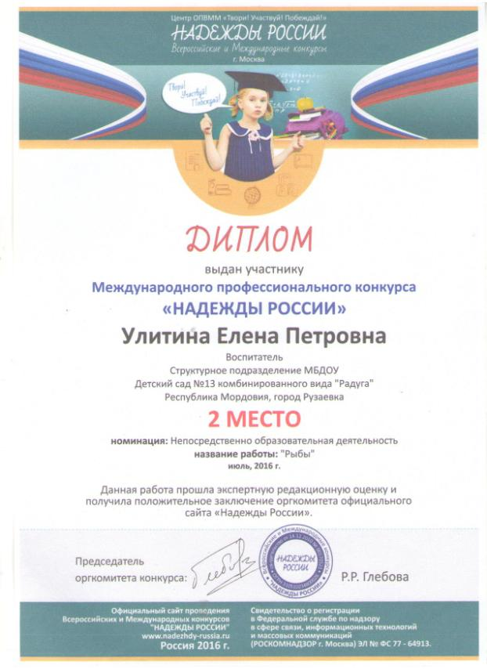
13.Участие педагога в профессиональных конкурсах

Slide 29
14.Награды и поощрения педагога в межаттестационный период органами государственной власти, МО РМ, муниципальными органами управления образованием, общественными организациями, педагогическими сообществами, родительской общественностью

Slide 30
